Slide 1
1. 컴퓨팅적 사고란?
<컴퓨팅적 사고>

Slide 2
개요
컴퓨팅적 사고란?
스크래치 소개
파이썬 소개
주차별 수업 소개

Slide 3
컴퓨팅적 사고란?
컴퓨팅적 사고
  1980년대, 캠브릿지 대학교의 시모어 페퍼트 교수가 사용하기 시작한 용어
  문제를 논리적으로 풀어가는 과정 또는 방법
  이를 통하여, 앞으로 학교 수업에서 맞이하는 문제들을 효과적으로 해결하는 사고력을 기르는 것이 해당 수업의 목표

Slide 4
컴퓨팅적 사고란?
컴퓨팅적 사고의 구성요소
  분해: 문제를 여러 개의 작은 문제로 나누는 것
  추상화: 문제를 단순화 시키는 것
  패턴분석: 문제가 갖고 있는 규칙을 찾는 것
  알고리즘: 문제를 해결하기 위한 논리적 처리과정
  자동화: 프로그래밍을 통하여 컴퓨터 스스로 해결하게 하는것

Slide 5
컴퓨팅적 사고란?
컴퓨팅적 사고의 구성요소
  예시: 서울 잠실에서 통학하는 한경이가 학교 오는 과정
    학교오는 방법
      비가 오면 학교 통학버스 이용
      비가 오는데 학교 통학버스가 만석이면, 동서울 터미널에서 시외버스 이용
      비가 안오면 자가용을 이용

Slide 6
컴퓨팅적 사고란?
컴퓨팅적 사고의 구성요소
  분해: 문제를 여러 개의 작은 문제로 나누는 것
    1단계: 통학버스 예약
    2단계:아침에 일어나기
    3단계 학교 갈 준비하기
    4단계: 버스 타는 곳으로 이동
    5단계: 버스 타고 이동
    6단계: 강의실 이동

Slide 7
컴퓨팅적 사고란?
컴퓨팅적 사고의 구성요소
  추상화: 문제를 단순화 시키는 것
    1단계: 통학버스 예약
    실제: 핸드폰의 잠금 화면을 해제하고, 핸드폰에서 어플을 실행하면, 로그인하고, 날짜를 입력하면 핸드폰이 서버로 데이터를 보내고, 핸드폰이 데이터를 받고, 받은 데이터를 바탕으로 예약이 있는 자리는 선택이 안되게 표시해주고, 예약이 가능한 자미나 선택이 되게 활성화 시키고, 한경이가 선택하면, 선택했다는 정보를 서버로 보내고, 서버는 데이터를 확인하고, 데이터 베이스에 해당 정보를 저장하고, 이를 다시 핸드폰으로 보내고, 다음 화면으로 넘어가고……
핸드폰 어플을 켜고 원하는 날짜를 예약한다.

Slide 8
컴퓨팅적 사고란?
컴퓨팅적 사고의 구성요소
  추상화: 문제를 단순화 시키는 것
    2단계: 아침에 일어나기
    실제: 핸드폰 알람을 듣고, 뇌에서 이를 지각하고, 뇌에서 전기적 신호를 온몸으로 보내서 눈꺼풀에 신경에 신호가 전달되고, 이를 바탕으로 눈꺼풀의 근육이 수축을 하면서 눈을 뜨고, 팔과 다리에 전기적 신호가 전달되면, 근육이 수축되면서 기지개를 켜고 몸을 움직인다.
알람을 듣고 눈 뜨고 일어난다.

Slide 9
컴퓨팅적 사고란?
컴퓨팅적 사고의 구성요소
  추상화: 문제를 단순화 시키는 것
    3단계: 학교 갈준비
    실제: 일어나서 식탁으로 가서 아침을 먹고, 화장실에 들어가서 씻고, 옷을 입고, 책 가방과 핸드폰을 챙겨서 신방을 신고 집을 나온다.
학교갈 준비를 한다.

Slide 10
컴퓨팅적 사고란?
컴퓨팅적 사고의 구성요소
  추상화: 문제를 단순화 시키는 것
    4단계: 버스 타는 곳으로 이동
    실제: 집에서 나와, 엘리베이터 버튼을 누르고, 엘리베이터를 기다린다. 엘리베이터 도착하면, 타고 1층을 버튼을 누른다. 엘리베이터가 1층에 도착하면 내린다. 1층에서 걸어나와 지하철 역으로 간다. 지하철역에서 교통카드를 찍고 들어가서 지하철을 기다리다가 지하철이 오면 탄다. (생략) 지하철이 잠실역에 도착하면 내려서 올라가서 교통카드를 찍고 나와서, 통학버스 타는 곳으로 걸어간다.
지하철타고 잠실역 통학버스 타는 곳으로 이동

Slide 11
컴퓨팅적 사고란?
컴퓨팅적 사고의 구성요소
  추상화: 문제를 단순화 시키는 것
    5단계: 버스 타고 이동
    실제: 예약을 확인하고, 지정된 자리에 가서 가방을 위에 올려 놓고 앉는다. 이어폰을 끼고 음악을 재생하고, 잔다. 버스의 문을 닫는다. 그러면 버스 기사 아저씨께서는 브레이크에서 발을 떼고, 엑셀에 발을 올린다. (생략) 한경대학교 통학버스 주차장에 멈춘다. 문을 연다.
통학버스를 타고 잠실역에서 한경대학교로 이동한다.

Slide 12
컴퓨팅적 사고란?
컴퓨팅적 사고의 구성요소
  추상화: 문제를 단순화 시키는 것
    6단계: 강의실 이동
    실제: 한경대학교 통학버스에서 내린다. 걸어간다. (중략). 엘리베이터 버튼을 누른다. 엘리베이터를 탄다. 엘리베이터 층수 버튼을 누른다. 엘리베이터 문을 닫는다. 엘리베이터 내린다. 강의실로 간다.
강의실로 걸어간다.

Slide 13
컴퓨팅적 사고란?
컴퓨팅적 사고의 구성요소
  패턴분석: 문제가 갖고 있는 규칙을 찾는 것
    날씨에 따라서 행동이 결정된다.
    비가 오면, 통학버스나 시외버스를 이용해서 등교한다.
    비가 안오면, 자가용을 이용해서 등교한다.

Slide 14
컴퓨팅적 사고란?
컴퓨팅적 사고의 구성요소
  알고리즘: 문제를 해결하기 위한 논리적 처리과정
시작
어플로 통학 버스 예약
기상
거짓
날씨 == 비
참
학교 갈 준비하기
자가용이용
거짓
통학버스 == 만석
버스 정류장으로 이동
참
광역버스 이용
통학버스 이용
버스타고 학교로 이동
강의실로 이동
끝

Slide 15
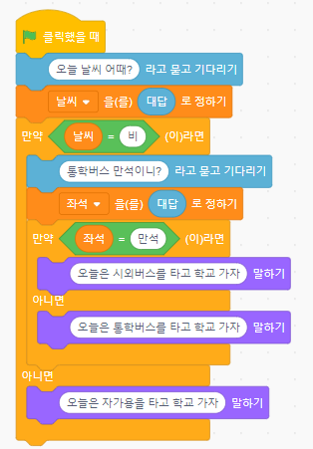
컴퓨팅적 사고란?
컴퓨팅적 사고의 구성요소
  자동화: 프로그래밍을 통하여 컴퓨터 스스로 해결하게 하는 것

Slide 16
컴퓨팅적 사고란?
컴퓨팅적 사고에 관한 오해
  컴퓨팅적 사고는 컴퓨터만 하는 사고이다?
    No!
  컴퓨팅적 사고는 컴퓨터 공학자만 하는 사고이다?
    No!
  컴퓨팅적 사고는 앞에서 살펴본 컴퓨팅적 사고의 구성요소를 바탕으로 어려운 문제를 풀기위한 효과적인 방법
  앞으로 대학교 생활에 접하게 되는 많은 문제들을 해결하기 위한 방법 습득
    이를 배우기 위해서 프로그래밍언어(스크래치, 파이썬)를 도구로 사용할 뿐

Slide 17
스크래치 소개
MIT 미디어 랩에서 개발한 교육용 블록형 프로그래밍 언어
코딩이 필요 없고, 블록을 조립하는 방식으로 프로그래밍 가능
웹사이트(https://scratch.mit.edu/)에서 바로 실습 가능

Slide 18
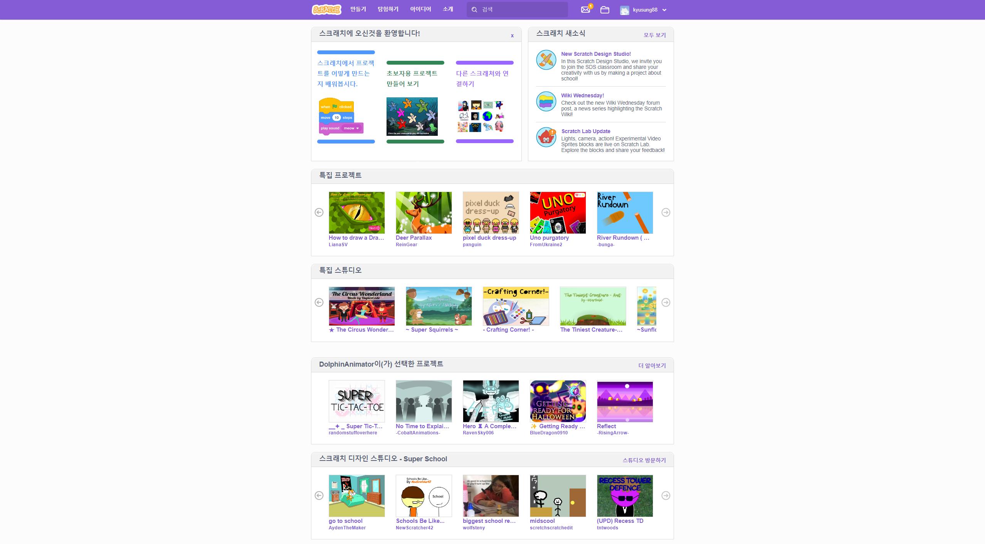
스크래치 소개

Slide 19
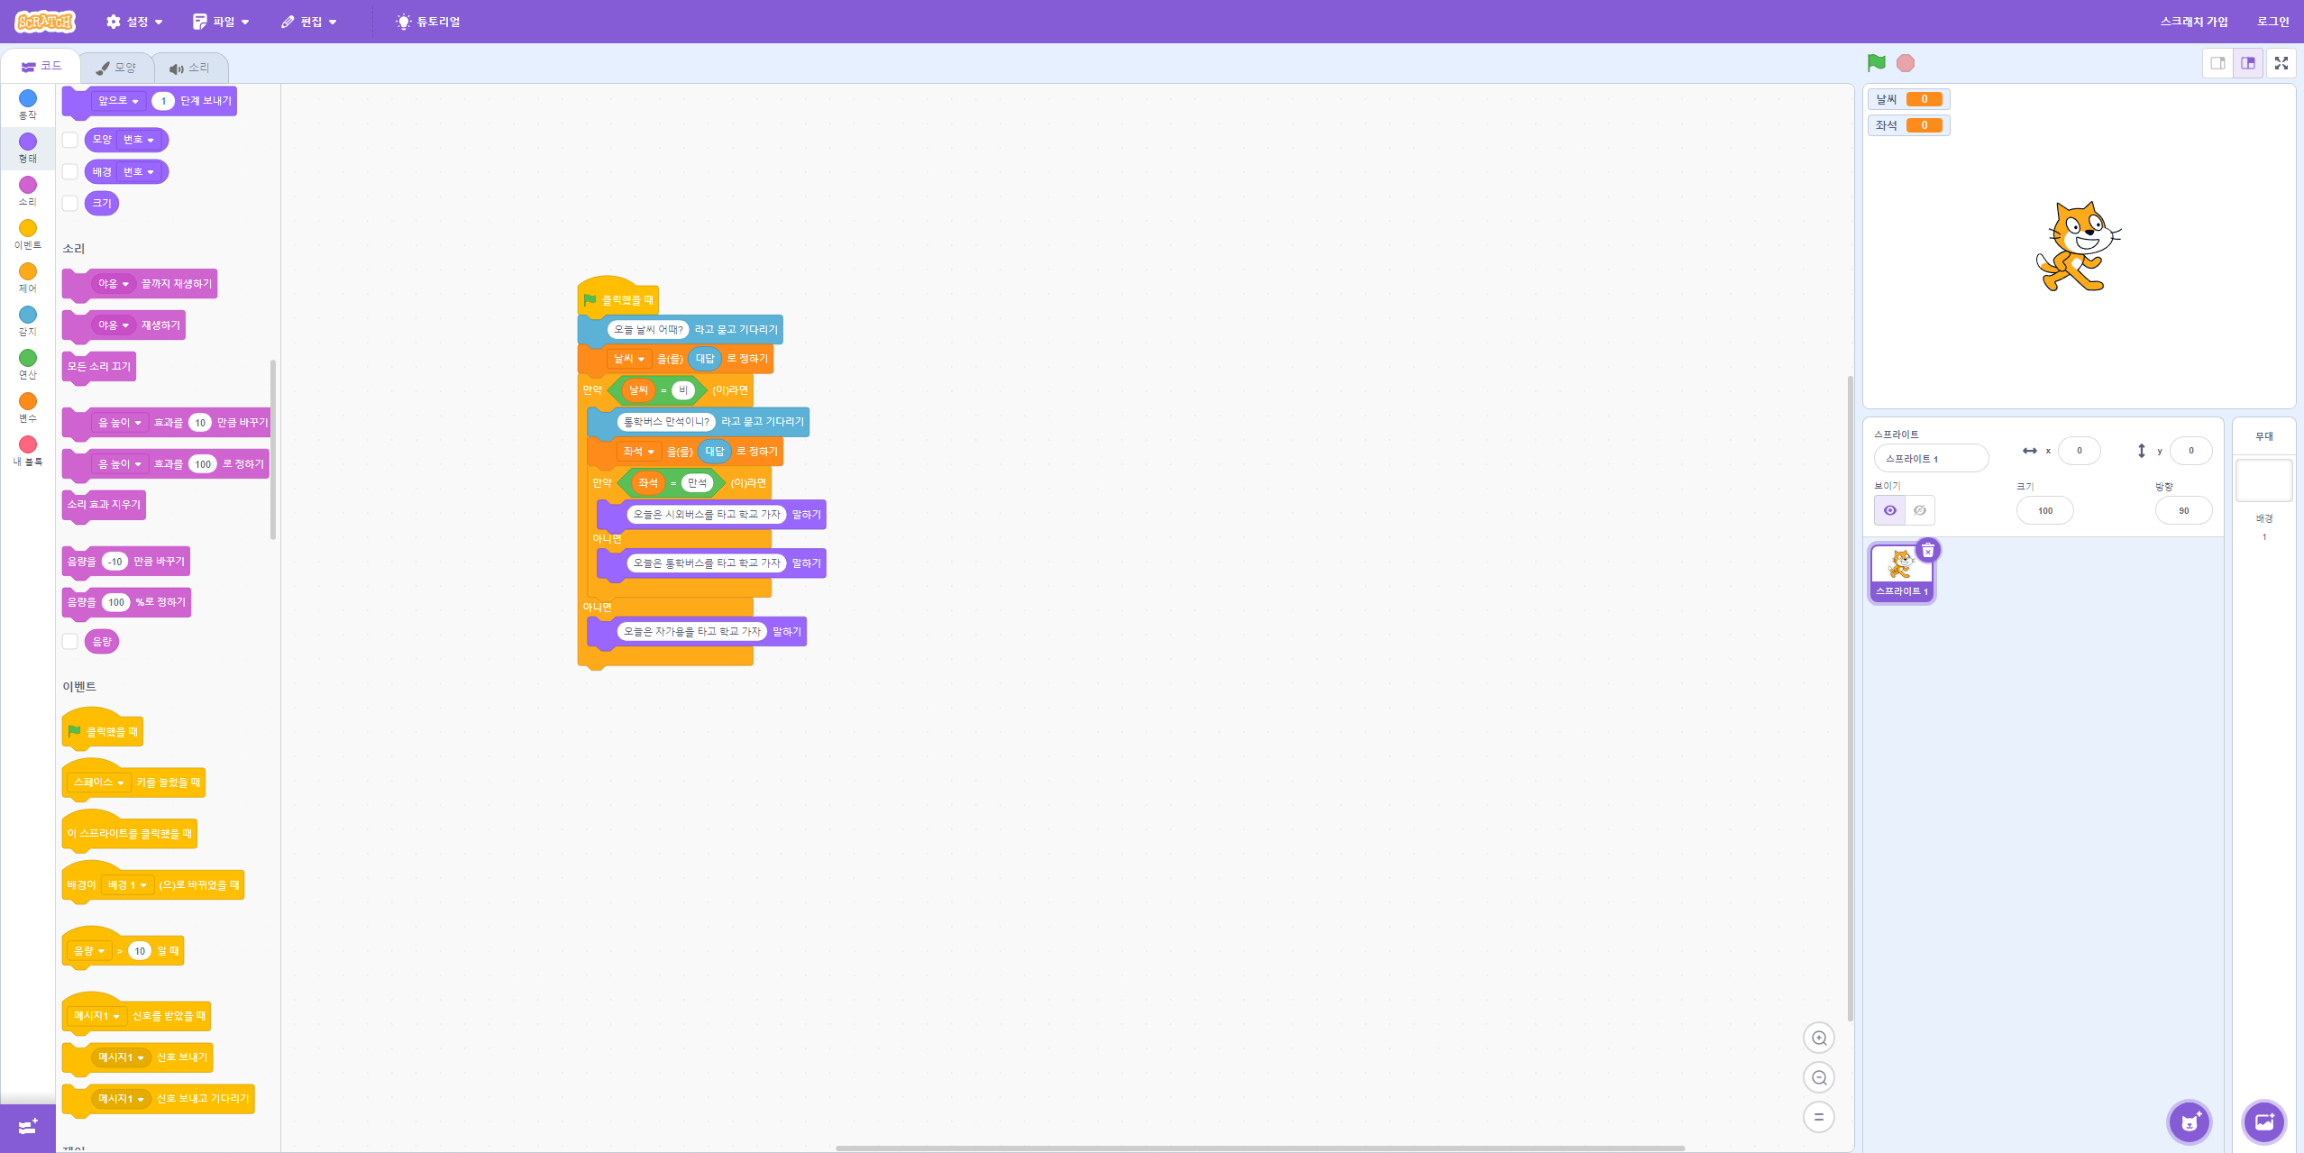
스크래치 소개
스크래치 예시

Slide 20
파이썬 소개
1991년에 발표된 프로그래밍 언어
스크립트 언어
  소스 코드를 한 줄 씩 실행하면 결과확인이 가능함.
배우기 쉽다
  파이썬은 키워드가 적고 구조가 단순하며 구문이 명확함
읽기 쉽다
  파이썬 코드가 명확하게 정의되고 표시됨

Slide 21
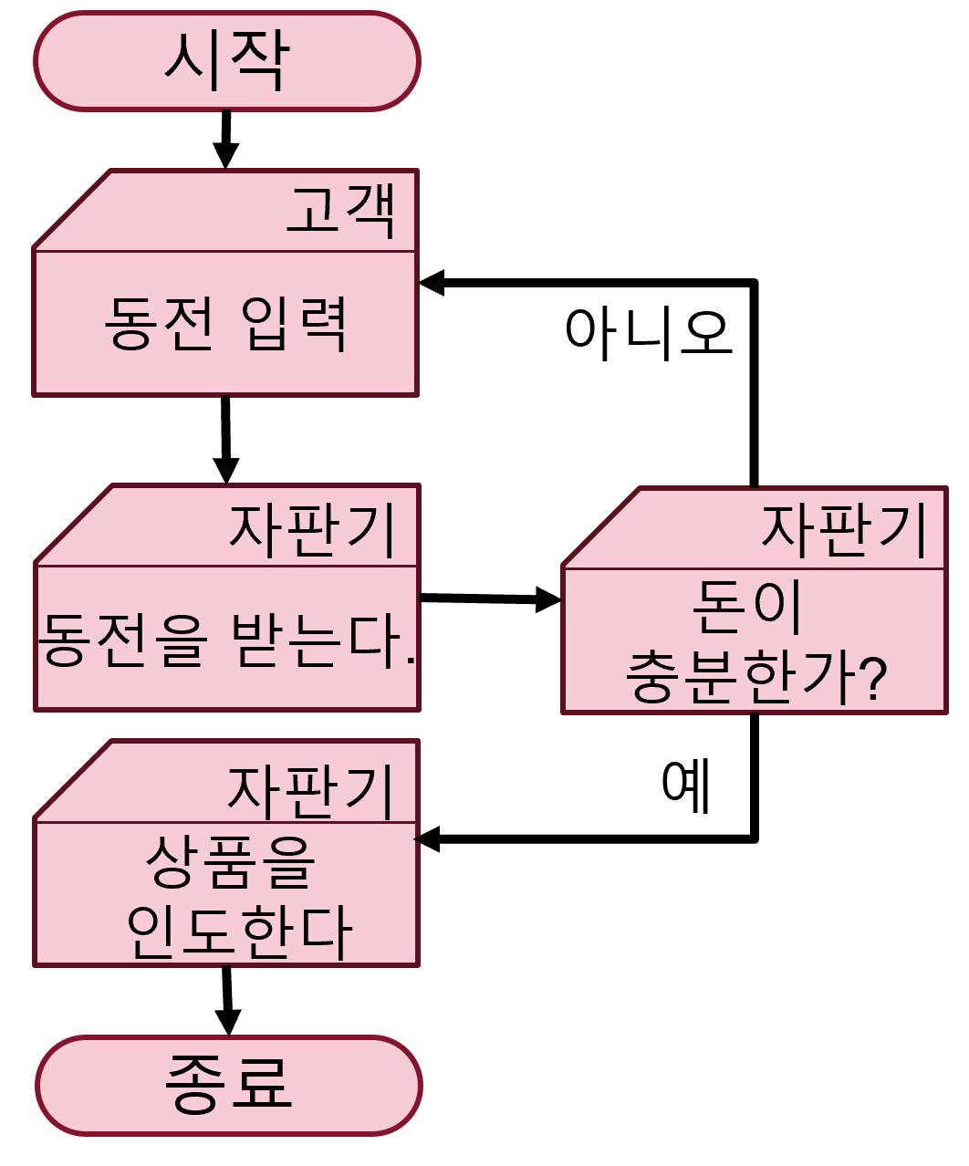
파이썬 소개
객체 지향 프로그래밍(Object-Oriented Programming: OOP)을 지원
  순서대로 실행되는 절차지향 프로그래밍과 달리, 필요한 객체(함수)들의 집합으로 프로그램 구성
시작
동전 입력
아니오
돈이 충분한가?
예
상품 인도
종료
<절차 지향 프로그래밍의 실행 절차>
<객체 지향 프로그래밍의 실행 절차>

Slide 22
파이썬 소개
코랩(Colab)
  구글에서 제공하는 클라우드 기반 Jupyter Notebook 환경
    쉽게 말하면, 구글에서 제공하는 파이썬을 사용하는 코딩 프로그램
    인터프리터(Interpreter) 방식의 프로그램
      한줄 씩 실행하고 결과 확인이 가능

Slide 23
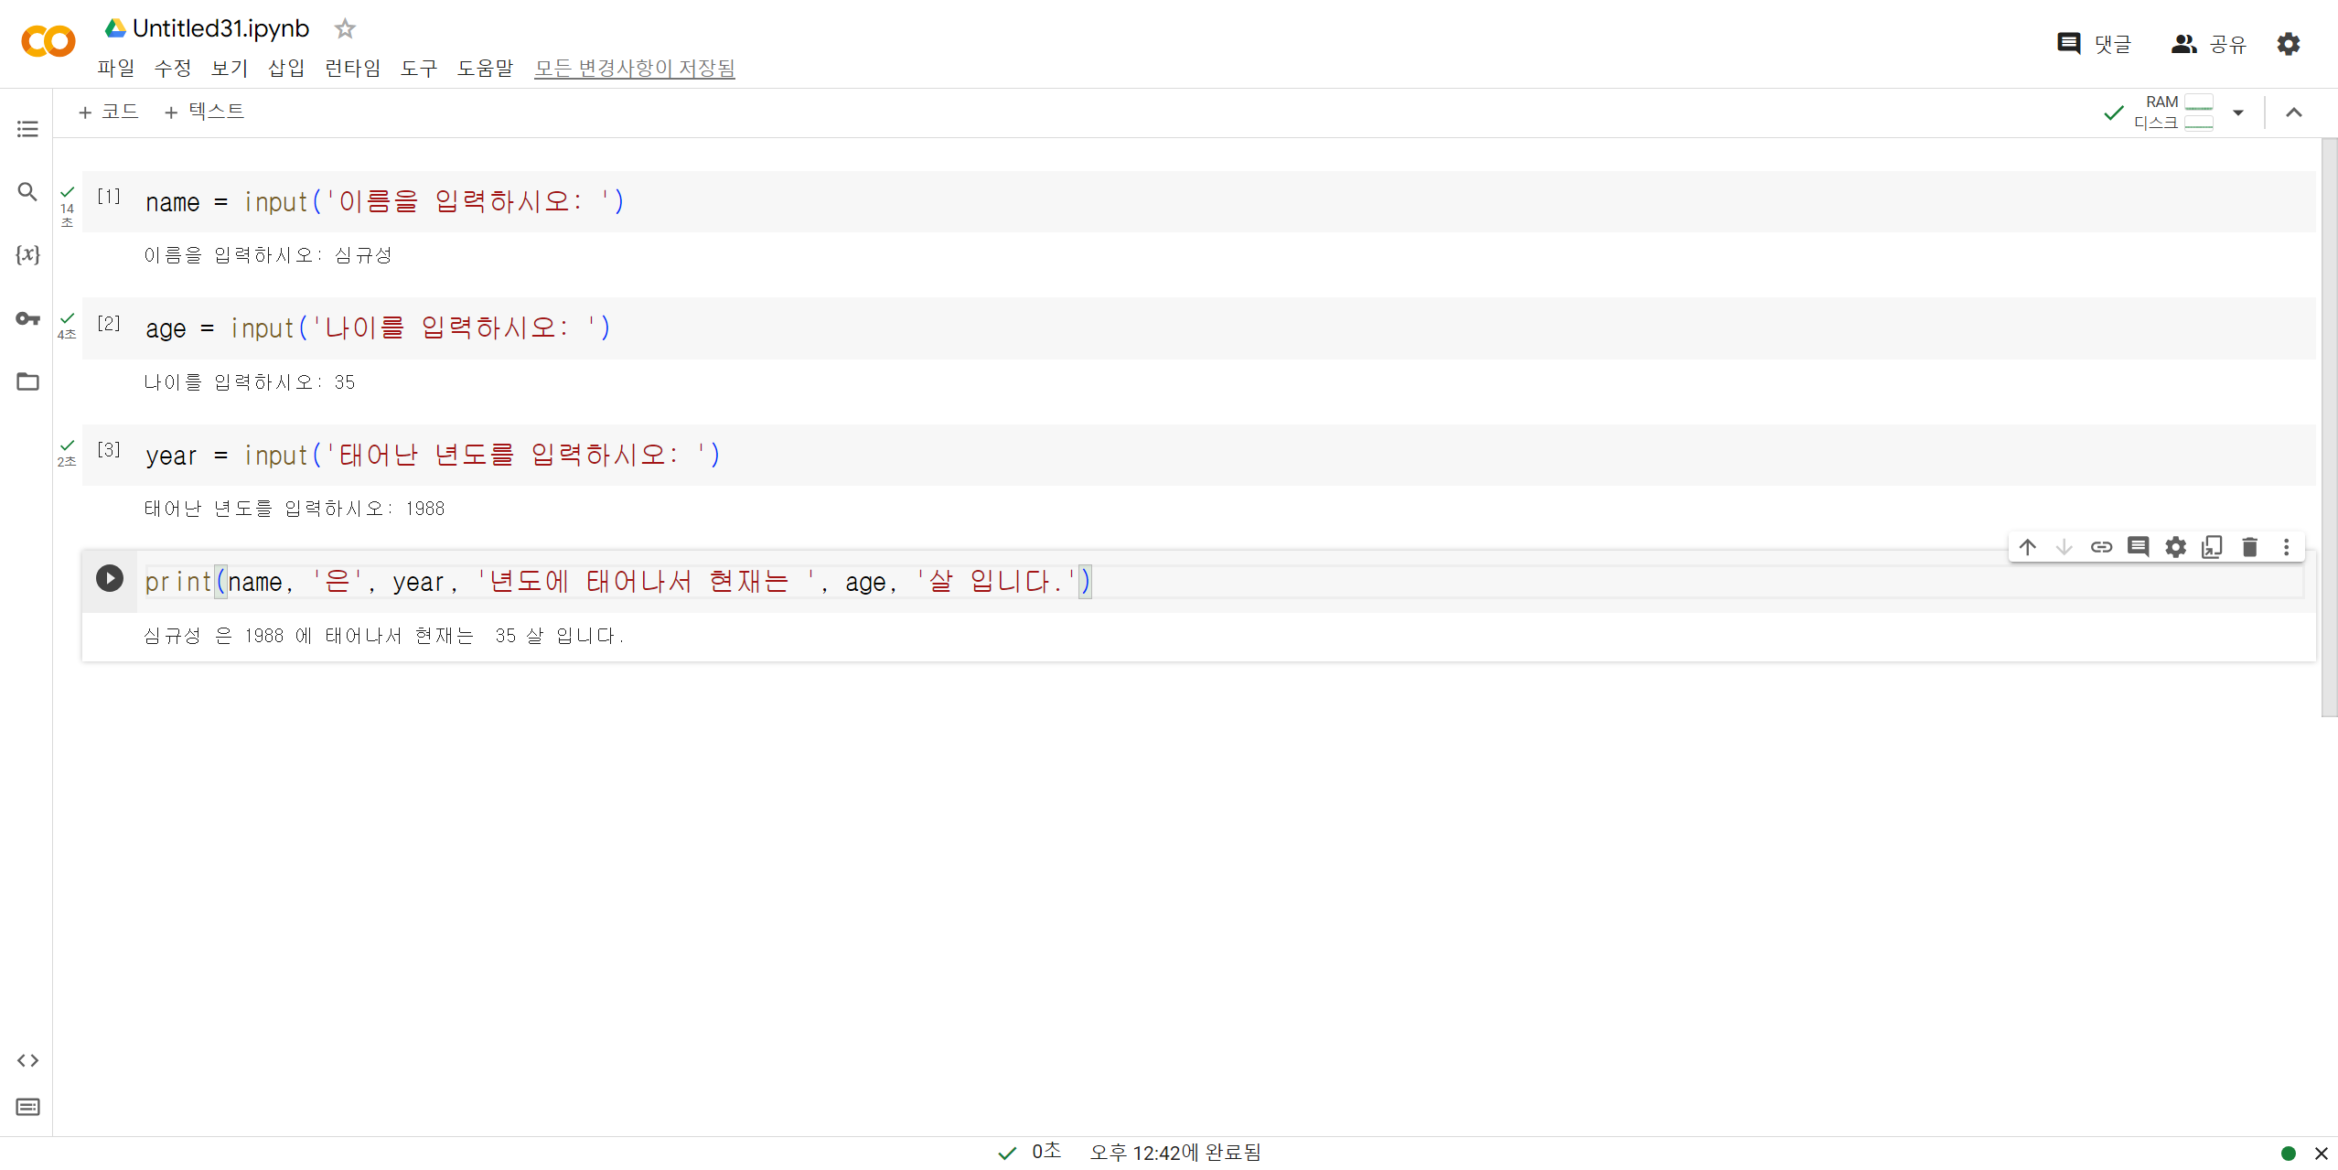
파이썬 소개
파이썬(Colab) 예시

Slide 24
주차별 수업 소개
수업 운영 방식
  플립드 러닝 (Flipped Learning)
    기존의 수업과 달리, 학생들이 온라인 수업을 통하여 해당 주차 내용을 공부하고, 오프라인 수업에서는 실습을 통하여 배운 내용을 확인한다.
  강의 평가 방법
    출석 20% (매주 실시)
    중간고사 20% (8주차 실시)
    기말고사 20% (15주차 실시)
    과제/발표 40% (과제: 매주 실시 / 발표: 13주차, 14주차 실시)

Slide 25
주차별 수업 소개
주차별 강의계획 (전반부)
주차 | 수업 내용 | 학습과제 및 참고사항
1주차 | 컴퓨팅적 사고란?
2주차 | 스크래치와 파이썬 프로그래밍 기초 실습 | 파이썬과 스크래치 사용법
3주차 | 변수와 정수, 실수, 문자열 활용 | 변수의 종류와 선언 방법
4주차 | 입력과 출력 이해 | 텍스트 및 변수 입력/출력 방법
5주차 | 조건에 따라 다른 일하기 | 조건문을 이용한 선택 프로그램 개발
6주차 | 얼마나 반복시킬까? | 반복문을 활용한 프로그램 개발
7주차 | 쉽게 호출하는 함수 | 함수 선언방법 및 함수 사용방법
8주차 | 중간고사

Slide 26
주차별 수업 소개
주차별 강의계획 (후반부)
주차 | 수업 내용 | 학습과제 및 참고사항
9주차 | 함수 활용 | 함수를 활용한 사칙연산 프로그램 개발
10주차 | 클래스와 객체 | 동물 클래스를 정의하여 여러 가지 동물 객체 생성 프로그램 개발
11주차 | 모듈, 마음껏 조립하자 | 4가지 사칙연산 모듈을 정의하고, 1개의 프로그램에서 사칙연산을 진행
12주차 | Turtle 모듈 소개 | 좌표, 연산처리 방법을 이해하고, 동물 객체를 이동하는 프로그램 개발
13주차 | 텀 프로젝트 1
14주차 | 텀 프로젝트 2
15주차 | 기말고사

